Slide 1
UOG Journal Club: 2016年11月
宫内死胎后宫内保留及验尸时间间隔对体质量的影响：验尸后分析胎儿生长受限的启示
J Man, JC Hutchinson, M Ashworth, AE Heazell, S Levine and NJ Sebire Volume 47, Issue 11; Date: November, pages 574–578
Journal Club slides prepared by Dr Maddalena Morlando
(UOG Editor for Trainees)

Slide 2
Effects of intrauterine retention and postmortem interval on body weight following intrauterine death: implications for assessment of fetal growth restriction at autopsy
Man et al., UOG 2016
依据分类系统，验尸后仍有15%-60%的死胎无法解释原因。
很多可归因为胎儿生长受限。
胎儿生长受限是指病理性的生长受限，而小于胎龄儿简单来讲是胎儿低于5%-10%百分数。
分辨小于胎龄儿及胎儿生长受限是具有挑战性的，尤其在验尸后，这是由于宫内死胎后宫内保留胎儿浸软时间，即宫内时间间隔（IUI）
并且，分娩至验尸间隔，及验尸时间间隔（PMI）也有所不同。

Slide 3
Effects of intrauterine retention and postmortem interval on body weight following intrauterine death: implications for assessment of fetal growth restriction at autopsy
Man et al., UOG 2016
目 的
1.探索死胎中小于胎龄儿出现的频率
2.确认继发改变的作用，比如胎儿浸软，即IUI和PMI,对胎儿体质量的影响

Slide 4
Effects of intrauterine retention and postmortem interval on body weight following intrauterine death: implications for assessment of fetal growth restriction at autopsy
Man et al., UOG 2016
方法
收集伦敦圣乔治医院及Great Ormond Street 医院2005-2013年胎儿宫内死胎的验尸情况及产时细节
应用WHO发布的新生儿生长量表来确定妊娠24周以上的胎儿正常体重百分数。
应用这些数据确认每例病例对应孕周的胎儿体重，从而计算体重标准差值。
体重标准差值可由一系列标准差（SDs）表达，由此可看出胎儿体重与期望体重（50百分位数）的差距，同时对胎儿性别进行校准。

Slide 5
Effects of intrauterine retention and postmortem interval on body weight following intrauterine death: implications for assessment of fetal growth restriction at autopsy
Man et al., UOG 2016
结果 – 小于胎龄儿
在总共1064宫内死胎验尸病例中，533例死胎在妊娠24周以上分娩，并记录了出生体重
在533例中，192例（36%）的未校正出生体重小于10%体重百分数，即可依据WHO胎儿体重量表分类为小于胎龄儿
大约半数的小于胎龄儿（n=90,47%）的验尸结果无确定死因。

Slide 6
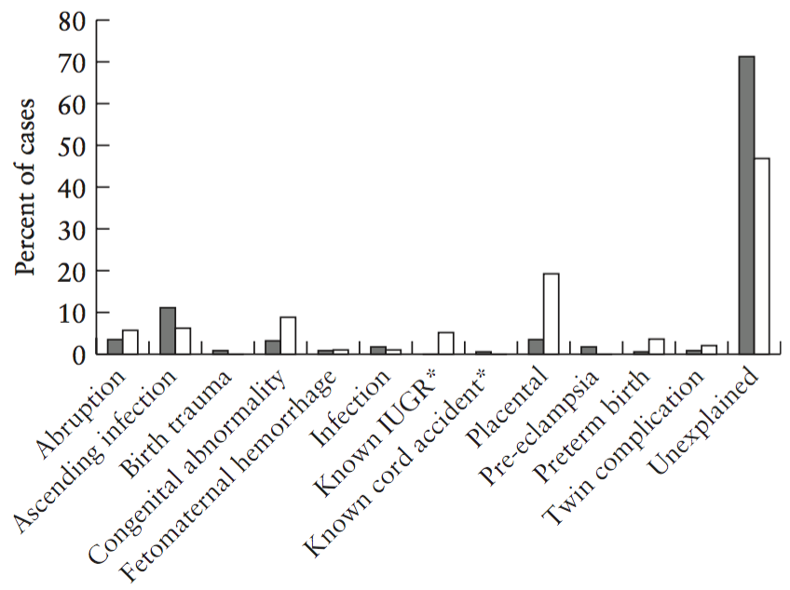
Effects of intrauterine retention and postmortem interval on body weight following intrauterine death: implications for assessment of fetal growth restriction at autopsy
Man et al., UOG 2016
结果：小于胎龄儿
335例中有90例（27%）死胎无明确死因，并且验尸未发现小于胎龄儿。
最常见的死因分类是胎盘异常（19%），以病理性胎儿生长受限及母胎血流异常灌注为标志。

Slide 7
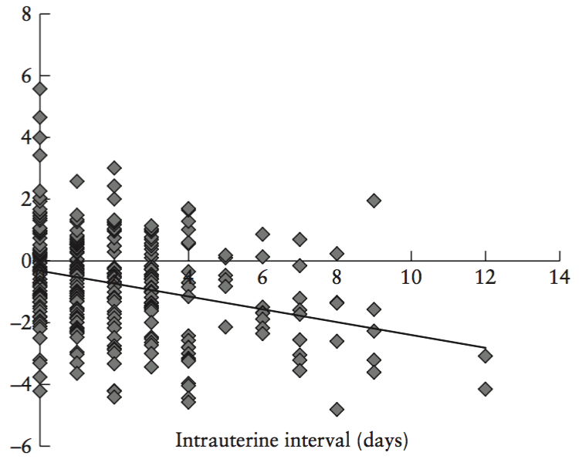
Effects of intrauterine retention and postmortem interval on body weight following intrauterine death: implications for assessment of fetal growth restriction at autopsy
Man et al., UOG 2016
结果：浸软
86%的小于胎龄儿及76%的非小于胎龄儿验尸显示浸软（z=2.74，p=0.01）
基于妊娠24周以上的308例病例，在IUI和胎儿体重标准差距两者中有显著线性关系（p<0.0001）
由于IUI时间增长，胎儿体重标准差距降低，提示随着IUI时间增加，胎儿在宫内缺失体质量。

Slide 8
Effects of intrauterine retention and postmortem interval on body weight following intrauterine death: implications for assessment of fetal growth restriction at autopsy
Man et al., UOG 2016
结果：浸软
在IUI平均时间3-4天中，可出现人为减少0.8SD标准体重的情况。
妊娠24周以上小于胎龄儿病例中比例如下
IUI为0天：21%
IUI为1-2天：30%
IUI大于2天：>45%
在小于胎龄儿中IUI>2天的病例显著升高（z=3.01，p=0.003）
45%
30%
21%

Slide 9
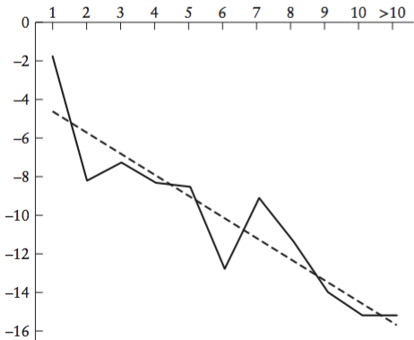
Effects of intrauterine retention and postmortem interval on body weight following intrauterine death: implications for assessment of fetal growth restriction at autopsy
Man et al., UOG 2016
结果：验尸时间间隔
妊娠期各个孕周的615例病例中，记录分娩至验尸各时间胎儿体重变化
在尸检前，胎儿冷藏期间胎儿体重平均下降了12%，平均PMI为7天。
随着PMI增加，胎儿中下降的比例增加（p=0.0001）

Slide 10
Effects of intrauterine retention and postmortem interval on body weight following intrauterine death: implications for assessment of fetal growth restriction at autopsy
Man et al., UOG 2016
结 论
根据胎儿标准体重量表提供的胎儿体重，36%妊娠期大于24周的死胎可归类为小于胎龄儿。
由于胎儿在宫内浸软，随着IUI时间增长，胎儿宫内体质量丢失增长。IUI为3-4天时，胎儿体重可出现人为降低约0.8SD。
在分娩至验尸期间，胎儿也可出现体重丢失，即使在冷冻条件下。PMI达到7天时可出现12%的体质量丢失。
因此，应用未校准的胎儿体重进行评估，可错误过估小于胎龄儿的比例，病理性胎儿生长受限及死胎中小于胎龄儿的比例可能约为20%而不是35%。

Slide 11
Effects of intrauterine retention and postmortem interval on body weight following intrauterine death: implications for assessment of fetal growth restriction at autopsy
Man et al., UOG 2016
优 势
这是首个量化研究死胎浸软影响的研究，并且成为提供死胎验尸细节的最大数据库
局 限
本研究为回顾性研究，是死胎研究的必然性，由于死胎的罕见性行大规模的前瞻性研究是不合适的。

Slide 12
Prevention of pre-eclampsia by low-molecular-weight
heparin in addition to aspirin: a meta-analysis
Roberge et al., UOG 2016
讨论要点
?我们如何应用验尸计量生物学进行分类无法解释的死胎？
摒弃胎儿体重，我们如何在验尸中客观确认胎儿生长受限？
通过临床及超声表现结合验尸特征是否可行？

Slide 13
UOG Journal Club: 2016年11月
在验尸中通过器官重量及比率确认胎儿生长受限：实用性及混杂因素
J Man, JC Hutchinson, M Ashworth, I Jeffrey, AE Heazell, and NJ Sebire Volume 48, Issue 5; Date: November, pages 585–590
Journal Club slides prepared by Dr Maddalena Morlando
(UOG Editor for Trainees)

Slide 14
Organ weights and ratios for postmortem identification of fetal growth restriction: utility and confounding factors
Man et al., UOG 2016
死胎验尸指南中建议称重所有器官。
胎儿宫内生长受限是导致死胎的重要原因之一，但是在胎儿死后诊断具有一定困难
鲜有研究探讨胎儿宫内死胎原因对器官重量的影响，及应用器官重量确定死因或者死亡模式的潜在应用性。
验尸中脑肝重量比是常用确认胎儿营养状况以诊断胎儿生长受限的标志，但是宫内保留、胎儿浸软及验尸时间间隔等对脑肝重量比影响的信息较少

Slide 15
Organ weights and ratios for postmortem identification of fetal growth restriction: utility and confounding factors
Man et al., UOG 2016
目 的
确认校正妊娠时长及校正性别后对验尸时胎儿器官重量是否有显著关联，以及确认由于宫内保留对胎儿宫内死胎及变化原因的影响
确认脑肝重量比是诊断胎儿生长受限及宫内死胎原因的可靠指标

Slide 16
Organ weights and ratios for postmortem identification of fetal growth restriction: utility and confounding factors
Man et al., UOG 2016
方 法
收集伦敦圣乔治医院及Great Ormond Street 医院2005-2013年胎儿宫内死胎的验尸情况及产时细节
分别描记不同妊娠周数男胎女胎脑、肝、胸腺、心脏、全肾、全肝、脾脏、全肾上腺重量，从而计算校正后器官重量。
应用多项式回归确定最适计算校正性别及孕周的理想体重（50%百分数）器官重量
每种器官的校正后的重量可如下方式计算（观察的器官重量-理想器官重量）/SD，从而可以比较不同临床分组（孕周及性别）的器官重量

Slide 17
Organ weights and ratios for postmortem identification of fetal growth restriction: utility and confounding factors
Man et al., UOG 2016
方 法
比较验尸中小于胎龄儿及非小于胎龄儿、浸软和非浸软的校正后器官重量和整体:器官重量比例。
根据WHO孕周及性别胎儿体重量表，小于胎龄儿是指小于理想体重10%百分位以下的胎儿。
根据既往标准，对死胎原因进行分类。
浸软是指验尸时肉眼皮肤及软组织变化。

Slide 18
Organ weights and ratios for postmortem identification of fetal growth restriction: utility and confounding factors
Man et al., UOG 2016
结果：小于胎龄儿
宫内死胎病例共有1064例
小于胎龄儿的大部分器官重量较非小于胎龄儿低（所有P<0.05）
小于胎龄儿的整体:器官重量比显著高于非小于胎龄儿（所有p<0.001），提示在小于胎龄儿中胸腺、肝脏及脾脏并不成比例缩小

Slide 19
Organ weights and ratios for postmortem identification of fetal growth restriction: utility and confounding factors
Man et al., UOG 2016
结果：浸软
浸软死胎中大部分器官较非浸软死胎轻（所有 p<0.01）
浸软死胎的大部分体:器官重量比例高于非浸软死胎（所有p<0.01），提示浸软死胎的器官不成比例减轻（所有p<0.01）
宫内死胎后，在宫内保留期间，内脏器官丢失重量多于骨骼肌肉组织

Slide 20
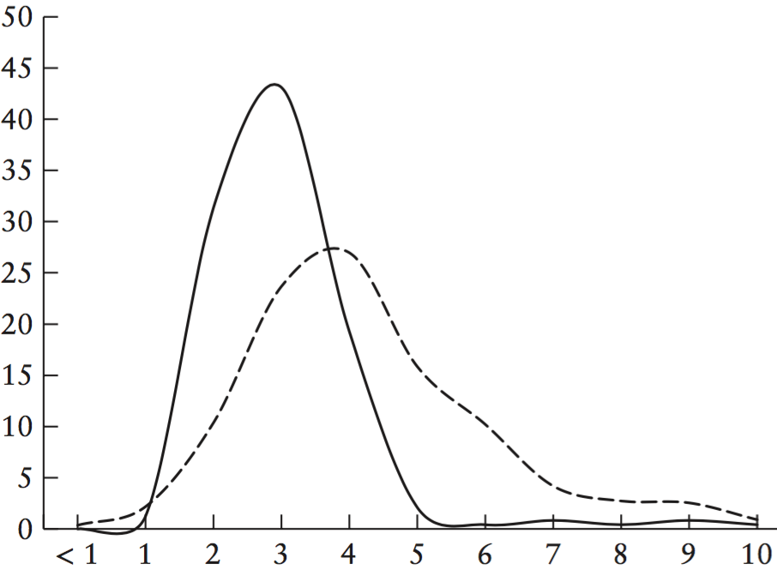
Organ weights and ratios for postmortem identification of fetal growth restriction: utility and confounding factors
Man et al., UOG 2016
结果：浸软
浸软死胎的脑肝重量比显著高于非浸软（p<0.001）
浸软，相对于脑，胎儿肝脏丢失重量不成比例。
在浸软死胎中，脑肝重量比校正0.8-1，去除浸软的继发影响因素。
no maceration
maceration

Slide 21
Organ weights and ratios for postmortem identification of fetal growth restriction: utility and confounding factors
Man et al., UOG 2016
结果
小于胎龄儿的脑肝重量比显著高于非小于胎龄儿（p<0.0001），提示在小于胎龄儿中肝脏较脑丢失重量更多
然而，当分离小于胎龄儿的病例与胎儿生长受限关联的胎盘病理，及胎盘改变时，脑肝重量比有显著差异(p<0.0001). 中位数 (范围), 6.10 (0.51 – 10.00) vs 3.58 (1.17 – 9.88)

Slide 22
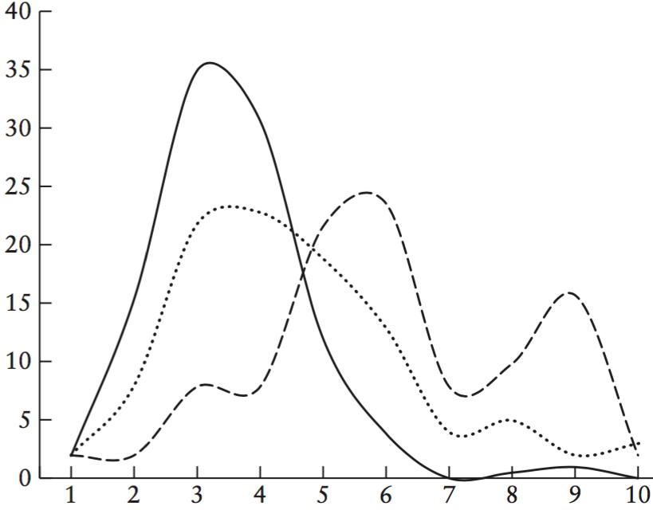
Organ weights and ratios for postmortem identification of fetal growth restriction: utility and confounding factors
Man et al., UOG 2016
结果
适于胎龄儿
中间值: 3
SGA
因胎盘原因死亡中间值: 6
这张图表表明病理性小于胎龄儿（FGR）具有更轻的肝脏质量，与无胎盘异常的小于胎龄儿相比。
SGA
无胎盘病变
中间值: 3

Slide 23
Organ weights and ratios for postmortem identification of fetal growth restriction: utility and confounding factors
Man et al., UOG 2016
结果
脑肝重量比为6可区分胎盘病理性的胎儿生长受限及单纯的小于胎龄儿，敏感性53%，特异性80%
脑肝重量比为6可区分胎盘病理性的小于胎龄儿及其他死胎原因，敏感性55%,特异性92%
然而，在这些分组中没有脑肝重量比的绝对区别；一些胎盘病理性的胎儿生长受限的脑肝重量比可为2-3，而一些非胎盘疾病或其他病理原理比例可大于6

Slide 24
Organ weights and ratios for postmortem identification of fetal growth restriction: utility and confounding factors
Man et al., UOG 2016
结 论
胎儿宫内保留的变化可导致胎儿体重降低，肝脏等内脏器官易降低质量。
浸软影响脑肝重量比，同时需校正一些可导致比例变化的因素，如孕周及性别。
在非小于胎龄儿的脑肝重量比中位数约为2.5-3，但是正常范围可达5.在非小于胎龄儿的脑肝重量比中位数约为2.5-3，但是正常范围可达5。
脑肝重量比可用来区分非胎儿生长受限的小于胎龄儿，以及胎盘因素或其他因素导致的死亡，脑肝重量比达到6可提供满意的敏感度及特异度。然而没有比值可明确诊断胎儿生长受限。

Slide 25
Organ weights and ratios for postmortem identification of fetal growth restriction: utility and confounding factors
Man et al., UOG 2016
优 势
这是首个提供浸软影响量化数据的研究。这是最大的数据库（比以前最大的研究大五倍）提供详细的死胎尸检数据，收集和记录在一个专门的研究数据库。这是第一次研究评估SGA胎儿病理确定机制而不是使用重量＜第十百分位数作为一个结果。
局 限
本研究为回顾性研究，是死胎研究的必然性，由于死胎的罕见性，进行大规模的前瞻性研究是不合适的。

Slide 26
Organ weights and ratios for postmortem identification of fetal growth restriction: utility and confounding factors
Man et al., UOG 2016
讨论要点
器官重量比及胎盘等发现的关联可确认胎儿生长受限的发生。我们如何证明胎儿生长受限是死因？
因为我们错误过估病理性生长受限的发生率，我们不通过胎儿体重，如何客观确诊验尸时胎儿生长受限？
通过临床及超声表现结合验尸特征是否可行？

